Slide 1

RWD網頁設計
第五次課程

Slide 2
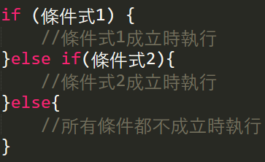
JS if/else if/else條件控制
當程式條件超過三個以上範圍時，可使用if/else if /else條件控制來撰寫程式
開始
false
false
條件1
條件2
true
true
程式區塊1
程式區塊2
程式區塊3
結束

Slide 3
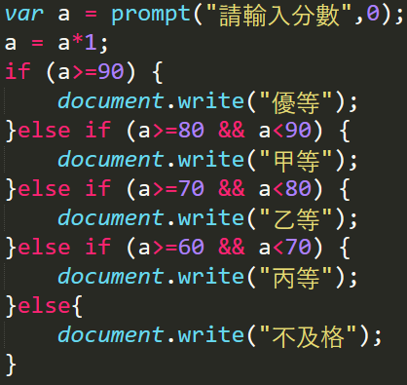
JS if/else if/else條件控制
範例程式：成績分布
題目：輸入一正整數(0<=N<=100)，判斷其成績等第。低於60分輸出不及格，60~69為丙等，70~79為乙等，80~89為甲等，90~100優等。

Slide 4
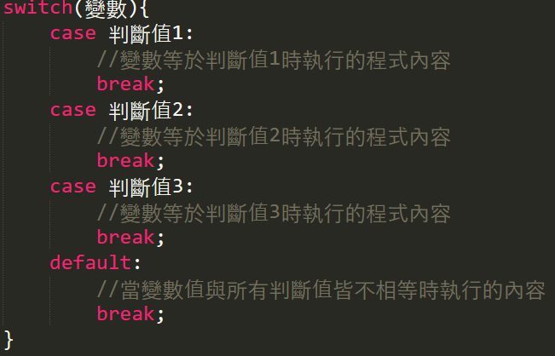
JS switch…case條件控制
說明：當有明確之數值比較時，可以使用switch，相當等於if判斷裡面的==(比較運算子)
基本程式碼

Slide 5
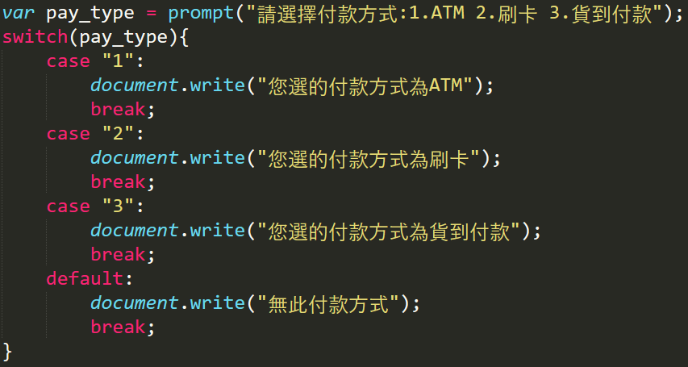
JS switch…case條件控制
範例程式：付款方式選擇
題目：由使用者輸入付款方式的代號，再依代號的內容判斷要顯示的訊息。

Slide 6
JS switch…case條件控制
練習程式：判斷工作日
題目：輸入一正整數(1<=N<=7)代表星期，並判斷值為工作日、休息日、例假日
輸入：輸入一正整數(1<=N<=7)
輸出：判斷輸入數字後，輸出對應的結果
P.S.周六(6)為休息日，周日(7)為例假日

Slide 7
JS 迴圈
迴圈：在程式語言裡面，是一種常見的控制流程方法。迴圈即為在一段程式中出現一次，但可能重複執行多次的方法。它可用來執行特定重複次數，或是達到指定條件後才停止迴圈。JS常見的迴圈有for、while、do迴圈。3種迴圈架構雖不同，但是原理一樣，都能做到相同的功能。
禁忌：迴圈最忌諱的是出限無窮迴圈的狀態，容易造成系統崩潰，因此須謹慎操作。

Slide 8
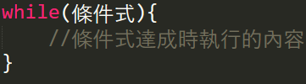
JS while迴圈
while迴圈：進入迴圈時，程式會先判斷條件式是否吻合條件，若吻合，則重複執行迴圈內容，否則跳出。
條件式
false
開始
結束
true
程式區塊

Slide 9
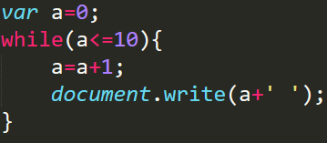
JS while迴圈
範例題目：輸出1~10數字

Slide 10
JS while迴圈
練習題目：由使用者輸入一數值(需大於1)，並輸出1至該數值之間的所有偶數。如：輸入10，擇輸出2 4 6 8 10。

Slide 11
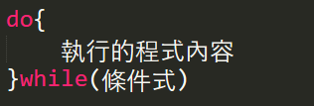
JS do迴圈
do迴圈：進入迴圈時，程式會先執行迴圈內容後，再判斷條件式是否吻合條件，若吻合，則重複執行迴圈內容，否則跳出。
程式區塊
條件式
false
開始
結束
true

Slide 12
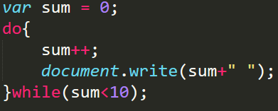
JS do迴圈
範例題目：輸出1~10數字

Slide 13
JS do迴圈
練習題目1：由使用者輸入一數值(需大於1)，並輸出1至該數值之間的所有奇數。如：輸入10，則輸出1 3 5 7 9。
練習題目2：輸入一個正整數，並將所有數字倒轉之後輸出，如輸入12345，則輸出54321。(開頭為0不需要輸出)
*提示:使用Math.floor函數

Slide 14
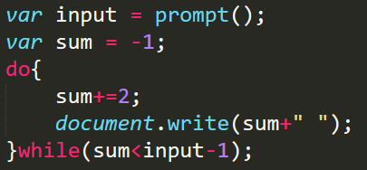
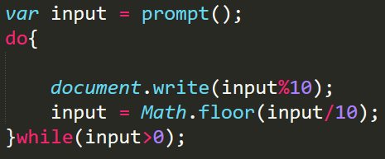
JS do迴圈
練習1解答
練習2解答

Slide 15
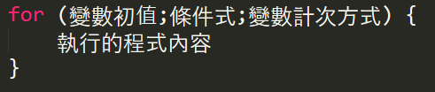
JS for迴圈
for迴圈：進入迴圈時，需先設定變數初值，再設定計次條件，最後設定計次方式。程式會先判斷條件式是否吻合條件，若吻合，則重複執行迴圈內容，直至條件不符合才結束。
開始
條件式
false
結束
true
執行計次
程式區塊

Slide 16
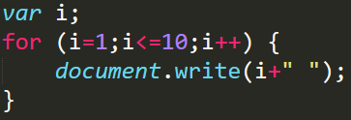
JS for迴圈
範例題目：輸出1~10數字

Slide 17
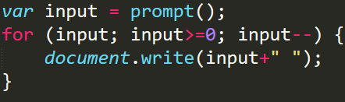
JS for迴圈
練習題目：由使用者輸入一數值(需大於1)，並輸該數值至0之間(包含0及該數)的所有整數。如：輸入，則輸出5 4 3 2 1 0。

Slide 18

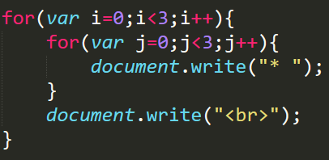
JS多重迴圈
多重迴圈：由迴圈內再包一至多個迴圈
範例：透過迴圈輸出右圖

Slide 19
JS多重迴圈
練習：透過雙重迴圈輸出九九乘法表

Slide 20
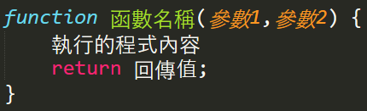
JS 自訂函數
隨著程式開發內容越多，在操作或判斷時會經常使用某些重複或相似的程式，這些程式就可以整理成一段函數，讓程式更精簡、修改維護更容易。
※函數都必須經過呼叫才會執行。
※函數內之變數僅能在該函數內使用。
※參數、return回傳值為非必要項目

Slide 21
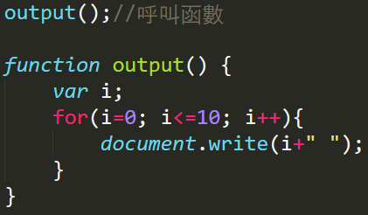
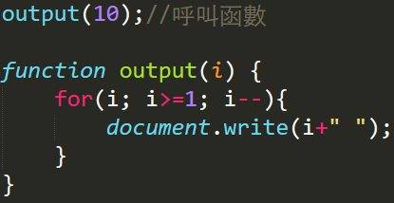
JS 自訂函數
範例1：透過呼叫函數輸出1-10所有數
範例2：透過呼叫函數並傳入參數(需大於1)，輸出1至該參數之間所有整數。

Slide 22
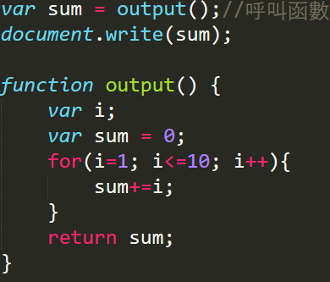
JS 自訂函數
範例3：設定一變數，並將該變數值設為函數運算結果後輸出。函數程式內容為1-10加總。

Slide 23
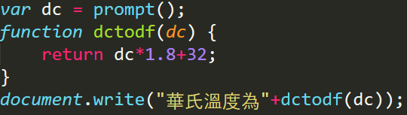
JS 自訂函數
練習：設定一函數，由使用者輸入攝氏溫度後，該函數可運算攝氏溫度轉換為華氏溫度後回傳並輸出。

Slide 24
JS陣列
在程式設計中，若有大量同類型資料要儲存時，必須宣告大量變數，不僅耗費程式馬，執行效率也不佳。
陣列：一群性質相同變數的集合。相同陣列中擁有一個變數名稱，作為辨識該陣列的標誌，陣列中的每一份資料為陣列元素(key)，每個元素可以包含一到多筆資料(value)。

Slide 25
JS陣列
變數
儲存
資料
a
1
b
2
c
3
d
4
一般變數
陣列變數
a
包含
索引key
儲存
資料value
[0]
儲存
1
2
[1]
儲存
[2]
儲存
3
[3]
儲存
4
陣列變數

Slide 26

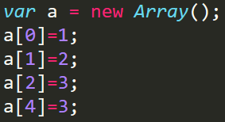
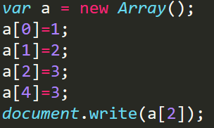
JS一維陣列
陣列宣告方式：new Array()
範例：
範例2：
範例3：

Slide 27
JS一維陣列
練習1
宣告一一維陣列，並賦予10個索引(0-9)後，輸出索引為2.4.6.8的值
練習2
利用練習一之陣列，透過迴圈方式輸出索引為偶數(2.4.6.8)的值

Slide 28
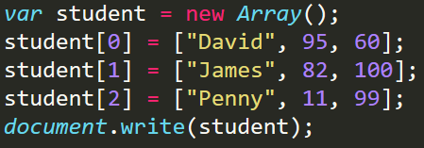
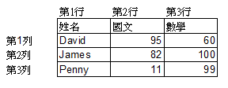
JS多維陣列
多維陣列：許多一維陣列組合起來的變數。
範例：

Slide 29
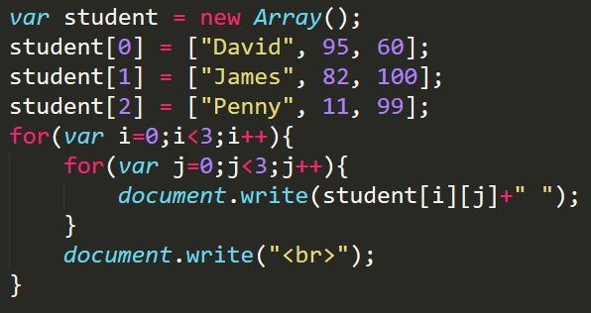

JS多維陣列
範例：輸出多維陣列

